Slide 1




Compiler
final project
00957202 吳秉宸
00957205 吳翊楷
00853029 張正德

Slide 2
目錄
1
簡介
2
專案程式碼.l
3
專案程式碼.y
4
Demo & 測試結果
5
專案遇到的問題

Slide 3
簡介

Slide 4

Compiler final project
我們做的是多項式的運算，可以做連續的加減與微分，並可以讓使用者宣告自定義的多項式式子的變數，其中使用者自定義的變數都可以暫存在記憶體中，重複定義會覆蓋掉原本的變數值。
而一個多項式的式子中可以有三個變數x,y,z，使用者可以進行賦值，會暫存在記憶體當中，且每次賦值都會輸出目前的x,y,z代入各個多項式計算出的結果(其中output會自動進行整合、排序，將次方大的優先輸出，若次方數一樣則按照x,y,z順序輸出)。

Slide 5



技術應用
Flex(.l)
Action
Bison(.y)
C Language
&資料結構

Slide 6
專案程式碼.l

Slide 7
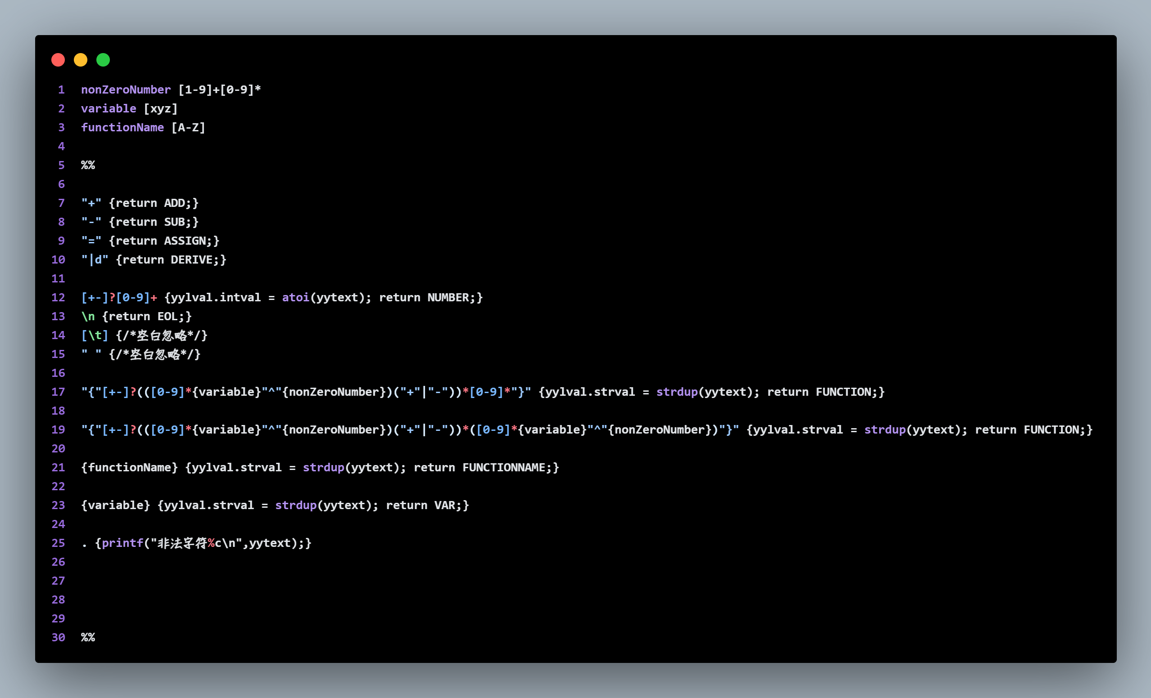
查閱Flex手冊，先宣告整合的變數
運算符號
在.y檔有用union宣告兩種型態Char*與int
多項式的格式
變數的宣告格式

Slide 8
專案程式碼.y

Slide 9
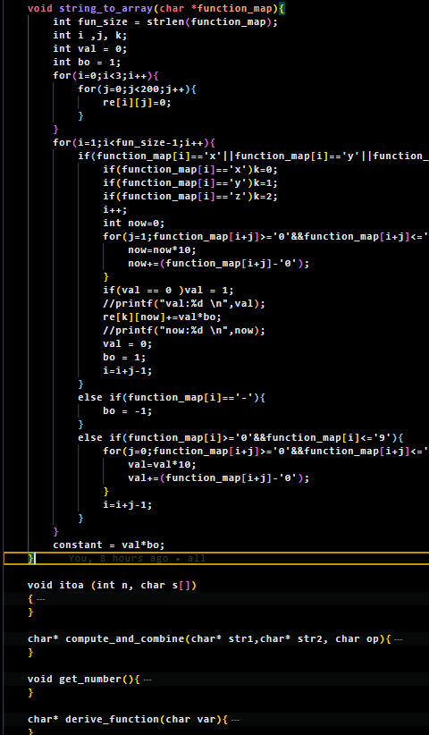
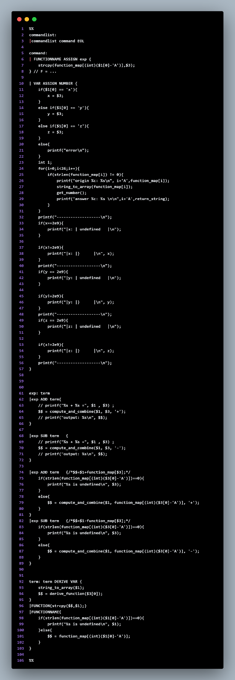
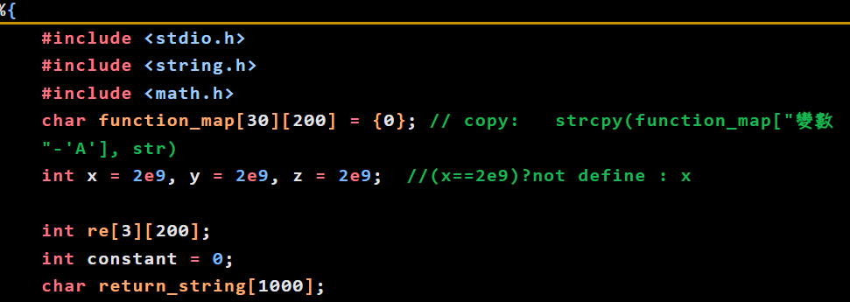
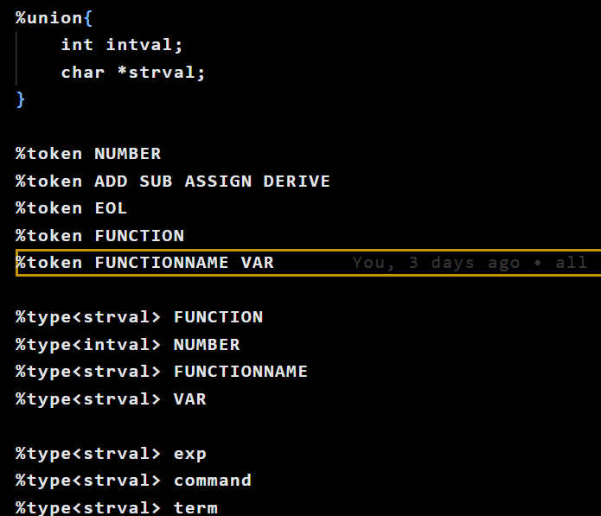
研究出Bison如何自定義c的函式，結構化的處理程式
CFG設計，其中使運算符號可以連續使用(ex. 多項式 + 多項式 + …)，且進行優先序的設計，微分會先運算
運用資料結構進行全域宣告，儲存使用者的變數資訊
查閱Bison文件，使用union，讓.l檔傳遞過來的資訊可以為char*與int

Slide 10
Demo & 測試結果

Slide 11
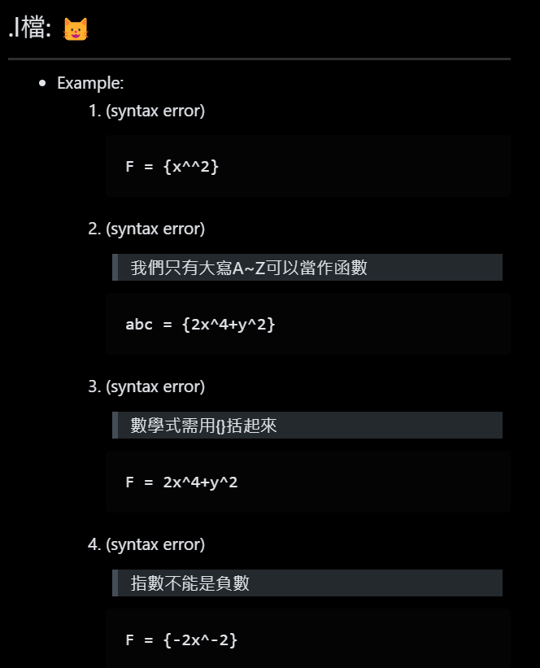

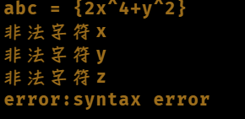



Slide 12
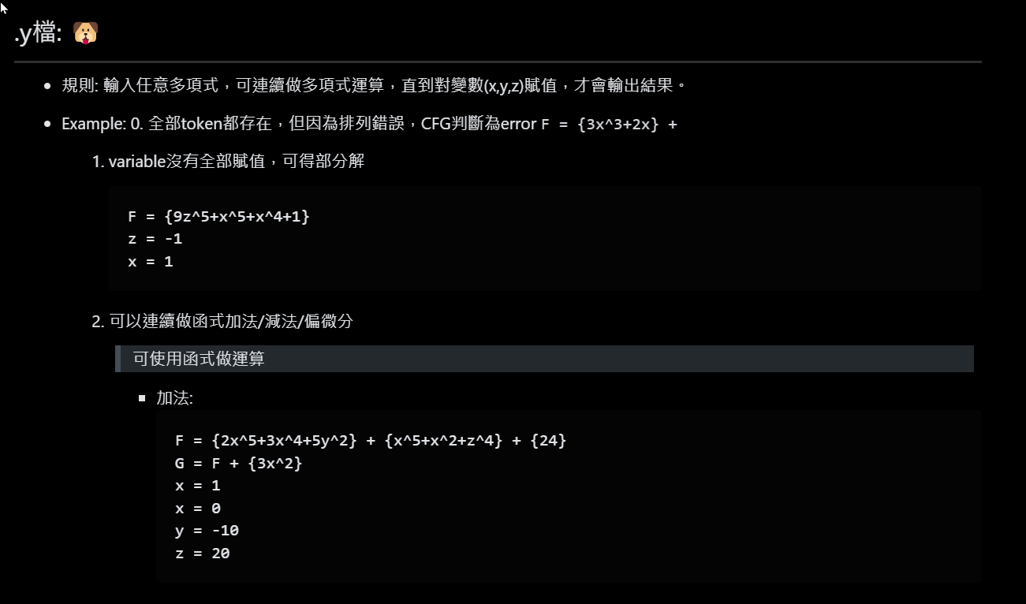
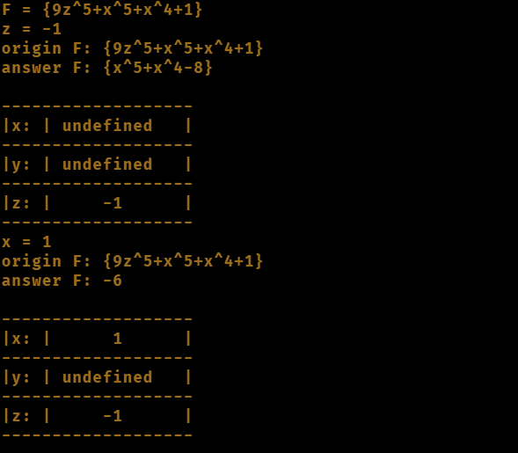
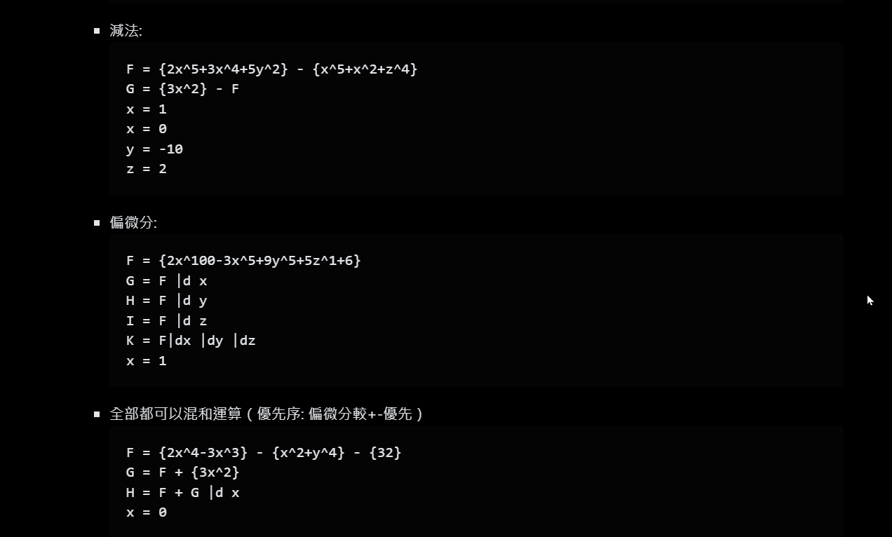
1.

Slide 13
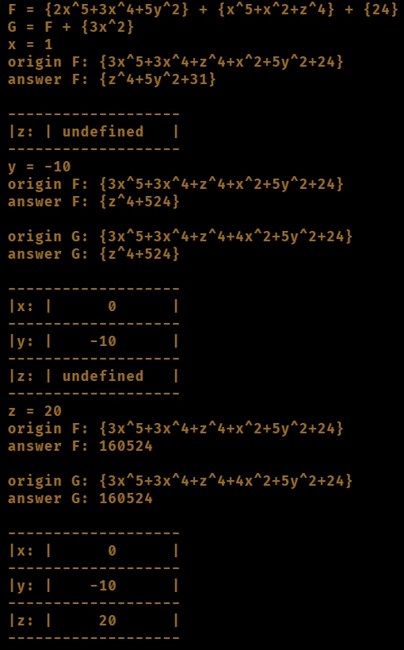
2. <加法>

Slide 14
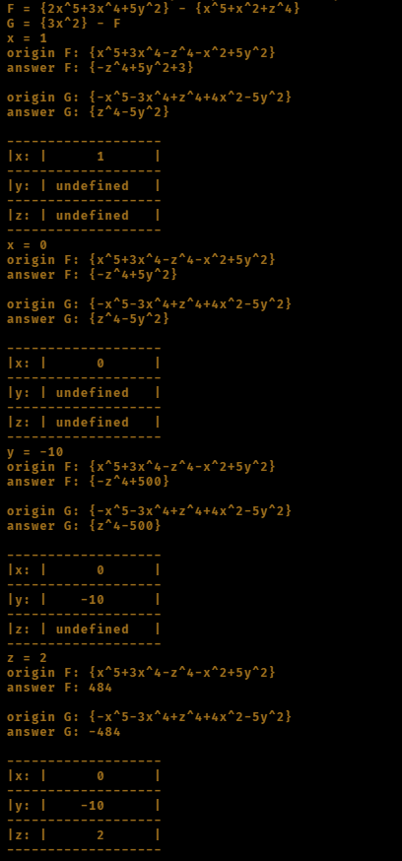
2. <減法>

Slide 15
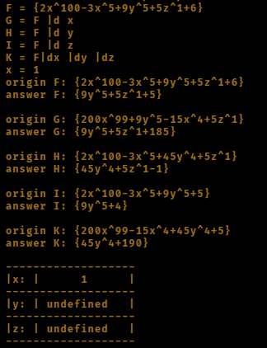
2. <偏微分>

Slide 16
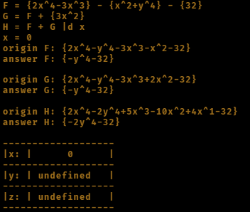
2. <全部都可以混合運算>

Slide 17
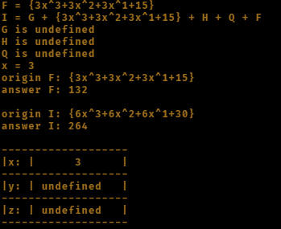
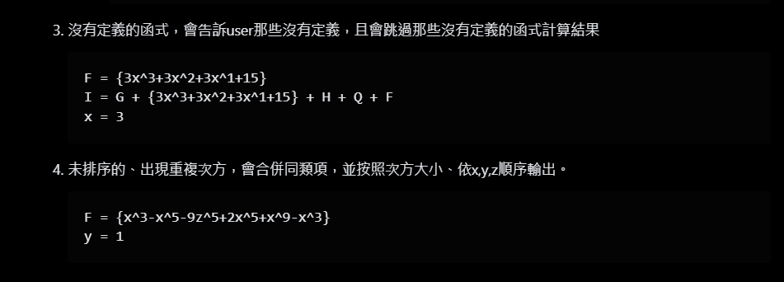
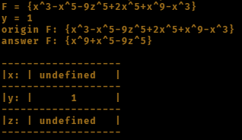
3.
4.

Slide 18
專案遇到的問題

Slide 19
Bison語法不熟悉
(1) 在改變型態和union使用的地方研究許久
(2) 對於如何在Bison上定義函式也花了一點時間
2. 分段被return的問題
設計多項式的正規式時，
一開始設計的會出現分段被return的問題，
因為在讀取token時只要先符合某一正規式則會被return
因此我們利用”{“和”}”將多項式包起來，讓我們在解析token時可以整段讀取
3. 一開始設計CFG時，不知道如何處理優先序的問題
本來以為微分與+-列在同一個產生式只要微分在上面就可以了，
但後來發現要額外列新的一條產生式且要在此之下，
bottom-up系列方法建tree時才會先處理
4. 研究哪種資料結構比較適合處理多項式
最後採用二維陣列來處理多項式

